Slide 1

Матеріали проходження практики
ФОТОЗВІТ

Slide 2
Ескізи креслення

Slide 5
Інструменти

Slide 6
Матеріали

Slide 7
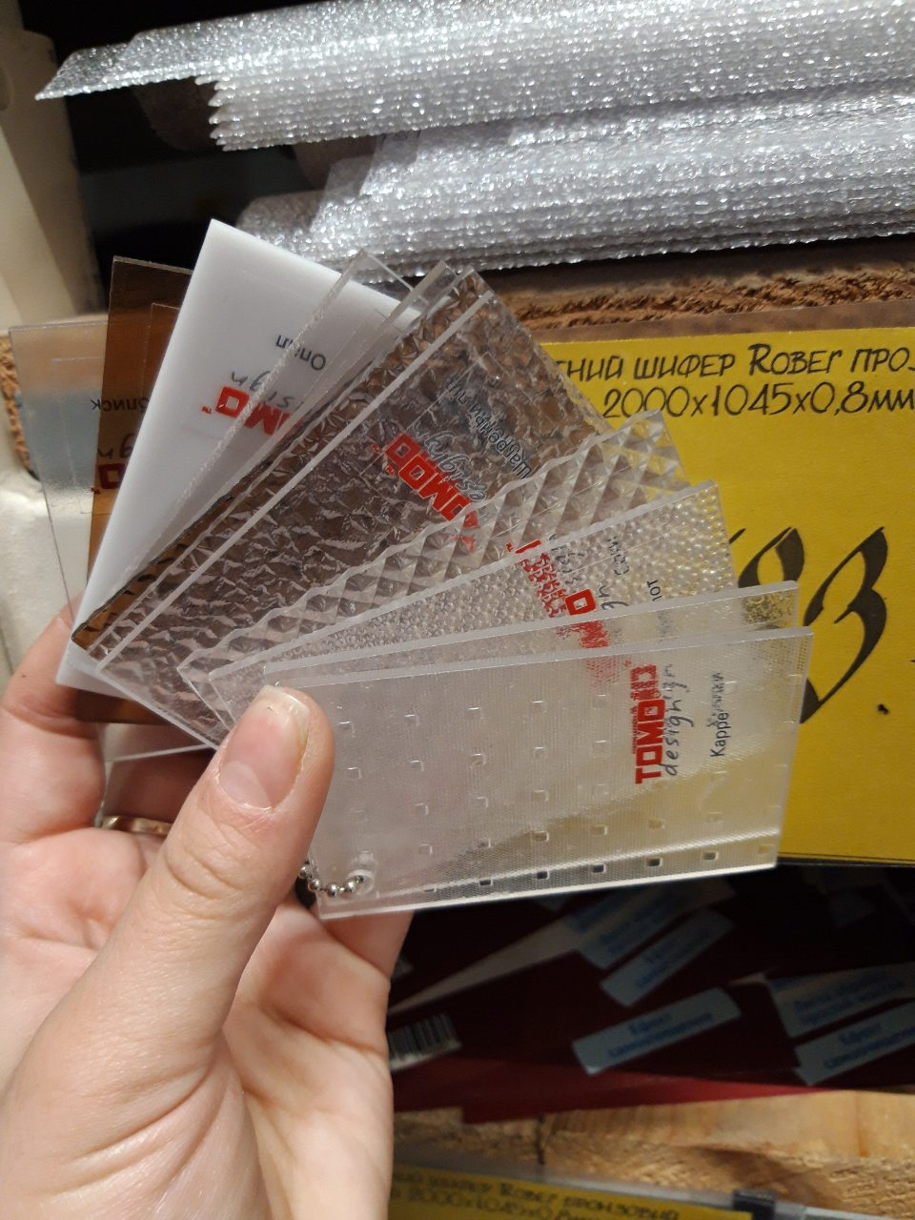

Slide 8
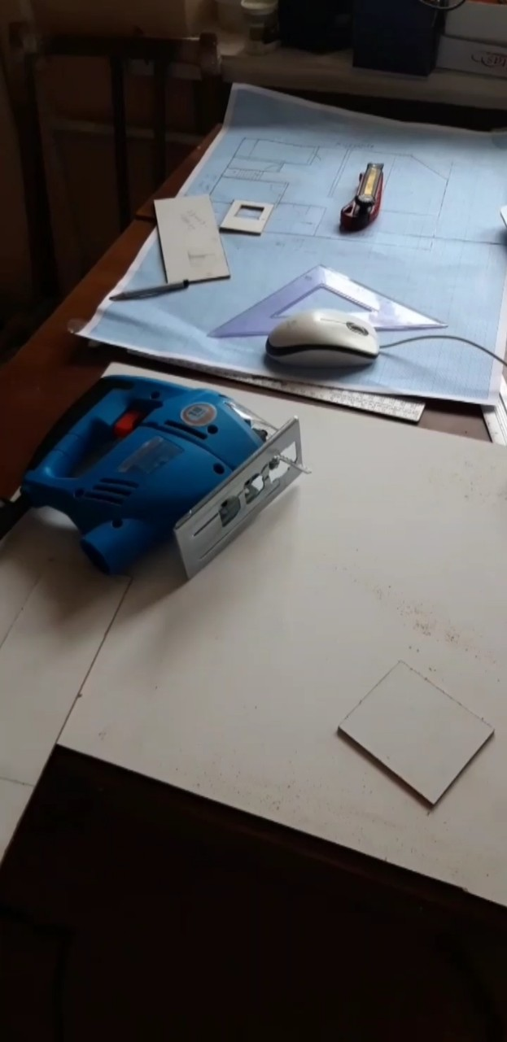
Процес роботи

Slide 9
Заготовки

Slide 10
Кінцевий результат

